Slide 1
（数值）计算方法——学科的产生
在生产实践和科学研究中存在很多错综复杂的计算问题，例如：
（1）天气预报，须求解含数万未知数方程组；
（2）物理实验，频繁遭遇难解的超越方程；
（3）天文研究，须从若干离散观测点推演论证天体运动规律；
（4）工业设计，面临复杂函数曲线求积求导
………………
随着计算机科技的产生和发展，设计在计算机上可执行、理论上可靠的方法——计算方法。

Slide 2
1
《数值计算方法》课程简介
数值计算方法—研究并解决数学问题近似解的方法，是在计算机上使用的解数学问题的方法。
计算对象—在理论上有解而难于或无法用手工完成计算的数学问题。
应用领域—广泛用于科学研究和工程技术，如地质勘探、汽车制造、桥梁设计、天气预报、汉字字样设计、数码成像技术等等。
课程特点—既有严密的理论性，又具很强的实践性，所构造的方法要由计算机来实现。
先行课程—高等数学、线性代数、高级语言

Slide 3
数
值
计
算
的
内
容
、
方
法
与
算
法
1、建立数学模型：
表现形式多种多样：函数关系式、方程组、积分计算式、微分计算式等
2、选择数值计算方法：
为数学模型选择合适的数值计算方法以用于编程和计算，要考虑：方法能否达到要求的精度、计算量是否太大、程序能否实现、对数据的微小扰动其反应是否敏感。

Slide 4

3、编写程序：（采用各种高级语言或工具软件）
4、上机运行：根据计算结果检查所选计算方法是否合理或编程考虑是否不周，甚至检查数学模型的合理性。
《数值计算方法》研究数值计算问题，即对已有数学模型探讨面向计算机的各种方法及其使用条件和理论依据，并给出相应的算法，由计算机得到具体问题的数值近似解。

Slide 5
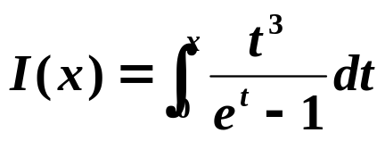
研究数值计算方法的必要性：
很多数学问题在理论上严密、有精确解，但实际计算时或者没有计算公式，或者套用计算公式无法完成计算，或者根本无法得到其精确解。例如：
问题1 求非线性方程cosx-x=0的根（无求根公式）；
问题2 求解一个20阶线性方程组（克莱姆法则?）；
问题3 求解下面的定积分（找不到原函数）：

Slide 6
数值计算方法：
把对数学问题的解法归结为有限次数加减乘除等基本运算并有确定运算顺序的完整、准确、有效的描述，称为数值计算方法。
算法：
研究数值计算方法的软件实现的问题。即用流程图、数学语言或自然语言、计算机语言（计算机程序）对数学问题的数值计算方法作出准确的描述。

Slide 7
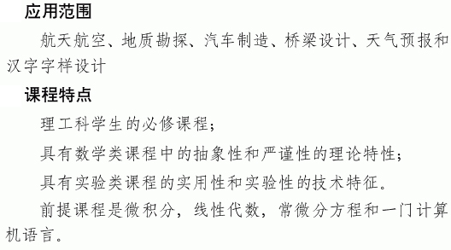


Slide 8

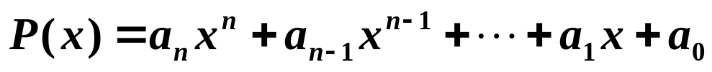
1、递推法：
由给定初始数据逐步递推出待求结果数据。
例如，求解下面的n次多项式：
方法之一：
直接按表达式计算。
（1）考虑原始数据a₀,…,a_{n}及x,…,x^{n}分别存储，则共需2n+1个存储单元；
计算量：主要考虑乘除法次数，为2n-1次。

Slide 9
（2）考虑原始数据a₀,…,a_{n}及只存储一份 x ，则共需n+2个存储单元；
计算量：主要考虑乘除法次数，为n(n+1)/2次。
方法之二：
秦九韶法（霍纳法），将P(x)写成如下形式：
采用递推法计算，用递推公式表示计算过程：
b_{n}=a_{n}，b_{i}=a_{i}+b_{i+1}x，i=n-1,…,1,0
所需存储单元：n+2个；乘法次数为n。

Slide 10
秦九韶递推算法表示如下：
INPUT n ，n+1 个系数a (i)，（i =0,1,2,…, n, ），x的值
OUTPUT 多项式的值p (x)。
Step1 b = a (n)
Step2 For i =n-1 DownTo 0
b=a (i) +bx
End For i
Step3 OUTPUT （ ‘p (x)=’ , b）
STOP
2、迭代法：迭代法也称为逐次逼近法。迭代法的使用是为了逐次改进前面的计算结果，使之按给定的精度逼近于问题的准确解。

Slide 11
例如求非线性方程f(x)=0的根，可将方程改写为等价形式 x=g(x)，以形成迭代格式：
x_{k+1}=g(x_{k})
给定初始值x₀，计算x₁=g(x₀) , x₂=g(x₁) ，……，
直到|x_{k+1}-x_{k}|<ε（给定精度控制量），x_{k+1}即为近似根。
3、以直代曲
（将复杂的曲线问题转化为直线问题求解）
例如：牛顿迭代法求非线性方程的根。所求根本来是曲线f(x)=与x轴的交点，但可近似处理为曲线的切线（直线）与x轴的交点来求解。

Slide 12
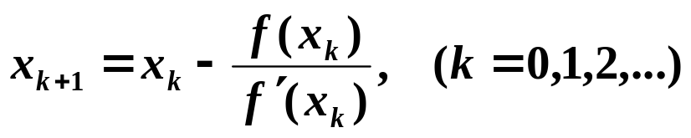
y
牛顿迭代公式为：
y=f(x)
o
x* x₃ x₂ x₁ x₀
x
牛顿迭代法
几何意义：
从初值x₀出发，过点(x_{k},f(x_{k}))作曲线f(x)的切线，得到与x轴的交点x_{k+1},以逐步逼近根x*。

Slide 13
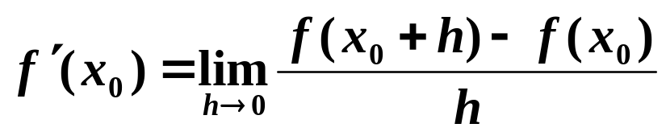
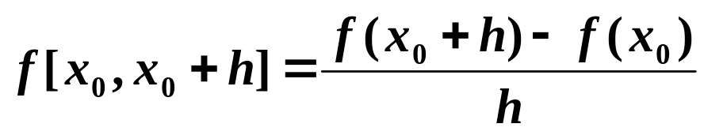

4、以差商代微商（导数）：如果无法按常规方法求导函数精确值，则可根据导数定义
取差商
近似替代

Slide 14
5、化整为零（将连续问题离散化）：如定积分的计算，当被积函数的原函数无法求得或被积函数为表格函数（无解析表达式）时，就应做离散处理。
y
y=f(x)
o
a
x_{i} x_{i+1}
b
x
可将[a , b]等分成n 个小区间 [x_{i} , x_{i+1}]，其中x_{i} =a+ih，x₀=a， x_{n}=b，i=0,1,…,n-1，h=(b–a)/n ，在每个小区间上以直代曲。

Slide 15
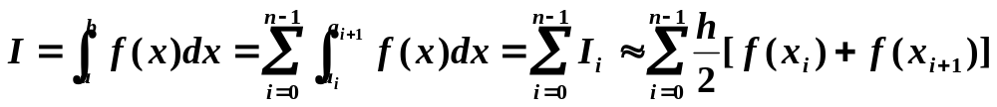
6、外推法（Richardson外推思想的应用）
（在《数值微积分》中详述）
注意：以上6种思想方法并非万能，均有其使用条件和局限性，不能盲目套用，否则会出现谬误。例如
递推法：必须考虑误差的积累和传播是否加剧；
迭代法：必须考虑迭代格式是否收敛于所求解；
直代曲：必须考虑是否会使有解变为无解；
离散化：必须综合考虑精确度、计算量和舍入误差。

Slide 16

数
值
计
算
的
精
确
度
分
析
准确值与近似值之差—误差
误差来源主要有四个方面：
1、模型误差（描述误差）
为数学建模阶段所产生的误差，不属于《数值计算方法》要处理和可以解决的问题；
2、观测误差（数据误差）
采集原始数据时因仪器精度或其它客观因素造成，也不属于《数值计算方法》所能解决的问题；

Slide 17
3、舍入误差（计算误差）
因计算机的数系不全、在接收和运算数据的舍入处理中产生的误差，它是《数值计算方法》必须关注的问题。
要理解计算机的舍入误差，请思考：
（1）实数集是有限还是无限？是稠密还是离散？
（2）计算机所能表示的数（称为计算机的数系）是有限还是无限？是稠密还是离散？
（3）如果数据不属于计算机的数系，那么计算机如何接收和处理这一数据？

Slide 18

浮点运算是计算机最重要的数值运算。设机器字长为32位，浮点数（如C中的float型）在计算机中如何存储：
0 | 1 | 1 | 1 | 1 | 1 | 1 | 1 | 0 | 1 | 1 | 1 | 1 | 1 | 1 | 1 | 1 | 1 | 1 | 1 | 1 | 1 | 1 | 1 | 1 | 1 | 1 | 1 | 1 | 1 | 1 | 1
7位阶码
23位尾数
阶码符号位
尾数符号位
例如，上图表示的二进制数据为：
相当于十进制数：

Slide 19
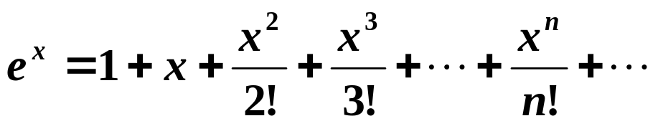
也就是按此种方式所能表示的最大浮点数。故对十进制浮点数而言，小数点后最多能保留7位。
如：x1=0.12345674和x2=0.12345675均不属计算机数系，则计算机按如下形式接收： X1=0.1234567，X2=0.1234568
所产生的误差即为舍入误差。
4、截断误差（方法误差）
对数学公式做简化处理后所产生的误差，如计算函数e^{x}在某点的值，由于e^{x}的展开式：

Slide 20

用其展开式中的前n+1项近似代替无穷项来计算所产生的误差就是截断误差。是《数值计算方法》必须关注的误差。
1、绝对误差与误差限
设x*为准确值，x为其近似值，则称Δx=x*-x为近似值x的绝对误差，简称误差。
准确值通常未知，故误差Δx一般也不可知，为此引入误差限来对误差进行估计。
称满足| Δx |=|x*-x|≤ε 的正数 ε 为近似值的误差限。
误差限 ε 给出了准确值x*的所在范围x-ε ≤x*≤ x+ε，显然，误差限 ε 越小，近似值越精确。

Slide 21
2、准确位数与有效数字
先讨论长度测量问题。设直尺刻度为m，长度为l。
1m
2m
3m
近似值 l =2.4m
则绝对误差 | Δl |=| l*-l| ≤ ε = 0.5m 。
同理，在不同刻度下长度近似值有如下误差限：
刻度为dm ： | Δl |=| l*-l| ≤ ε = 0.05m =0.5×10⁻¹m
刻度为cm : | Δl |=| l*-l| ≤ ε = 0.005m =0.5×10⁻²m
刻度为mm : | Δl |=| l*-l| ≤ ε = 0.0005m =0.5×10⁻³m
设现有mm刻度尺测得长度近似值 l=12.3456m，则该近似值只能准确到小数点后第3位，其有效数字为12.345共5位。

Slide 22
关于“有效数字”的附注：
由于“四舍五入”，在实际使用中，也有这样的规定：从左边第1位非零数字数到精确位，再加上第1位存疑位的个数，称为“有效数字位数”，且误差不超过末位的半个单位。

Slide 23
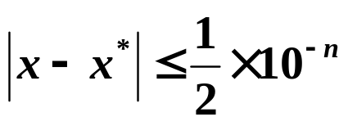
定义1.1（有效数字与绝对误差限） 如果近似值 x 的误差限表示为0.5×10^{-n}，（n为自然数），即有
则 x 称准确到小数点后第 n 位；并称从 x 的第一个非零数字到这一位的全部数字为 x* 的有效数字；记有效数字的个数为N，并称 x 具有N位有效数字。
推论：设有近似数
x=±10^{k}×0.a₁a₂…a_{n} 或 x=±10^{k}×0.a₁a₂…
这里a₁≠0，a_{i}∈{0,1,…,9}，k为整数，若
|Δx|=|x*-x|≤0.5×10^{k-n}
则称 x 为 x* 的具有 n 位有效数字的近似值，简称 x 具有 n 位有效数字。

Slide 24
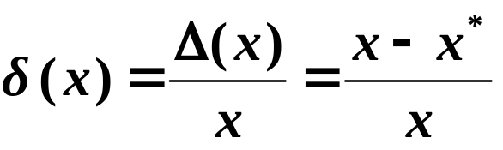
3、相对误差及其误差限
设某个量的准确值为 x*=1000，其近似值 x=999；另一个量的准确值为 y*=10，近似值 y=9，二者的绝对误差均为1。请问 x 与 y 何者近似程度更好？
记
为近似数 x 的相对误差。
如前述 x 和 y ，其相对误差分别为
δ(x)=0.001,δ(y)= 0.1。
因为|δ(x)|<|δ(y)|，故 x 比 y 的近似程度更好。

Slide 25
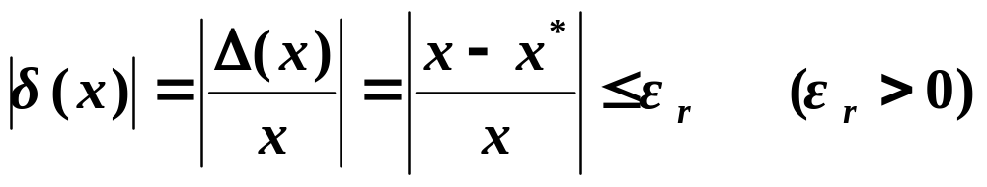
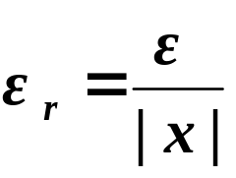
同样，因准确值 x* 通常未知，导致无法计算相对误差，故而引出用以估计相对误差的相对误差限的概念。若
则称 ε_{r} 为 x 的相对误差限。
相对误差限不如绝对误差限容易得到，实用中常借助绝对误差限来求之，即取：

Slide 26
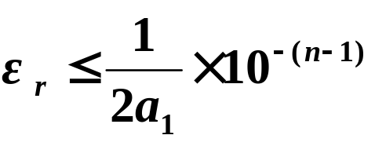
定理1.1（有效数字与相对误差限） 若有近似数
x=±10^{k}×0.a₁a₂…a_{n}
这里a₁≠0，a_{i}∈{0,1,2,…,9}，k为整数。
若 x 具有 n 位有效数字，则

Slide 27
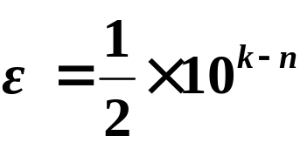
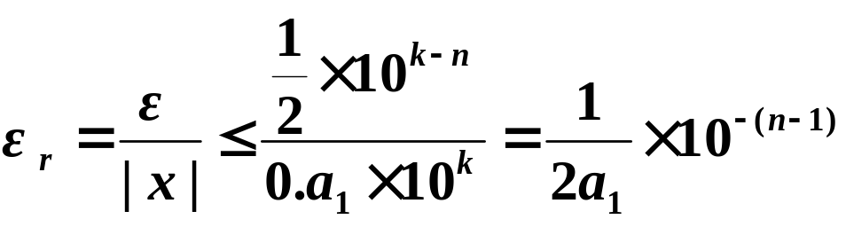
[证明]
因 x 具有 n 位有效数字，故有绝对误差限
因而

Slide 28

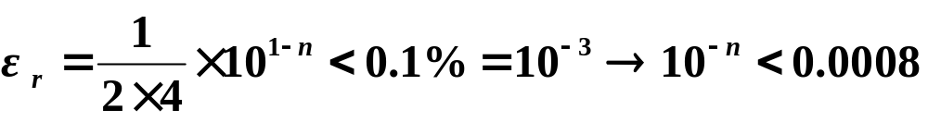
[例1-2] 要使近似值 x 的相对误差小于0.1%，问要取几位有效数字才能达到这一目的？其中
解：应把0.1%看成误差的上限，由于
假定有 n 位有效数字，按定理可知
则 n >= 4，所以至少应取 4 位有效数字。

Slide 29

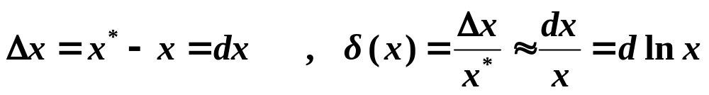
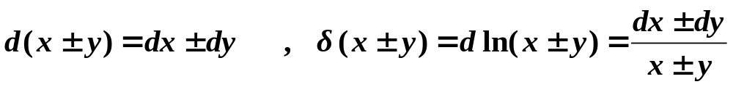
原始数据的误差势必对结果数据的准确性产生影响，复杂运算在计算机总归结为加、减、乘、除四则运算，误差在不同运算中有其传播规律。
准确数 x* 与其近似数 x 通常很接近，其差可认为是一较小增量，即微分，由此可得误差与微分的近似关系：
故有误差在四则运算中的传播规律：
（1）加减法：

Slide 30
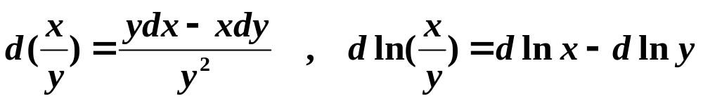
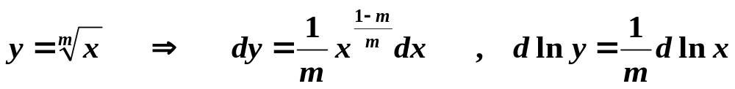
（2）乘法：
（3）除法：
（3）开方运算：
[例1-3] 考查 y=x^{n} 的相对误差关系。
解：因 lny=nlnx，故 dlny=ndlnx，即 n 个数相乘后，其结果是自变量的相对误差扩大 n 倍。

Slide 31
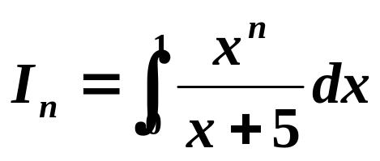

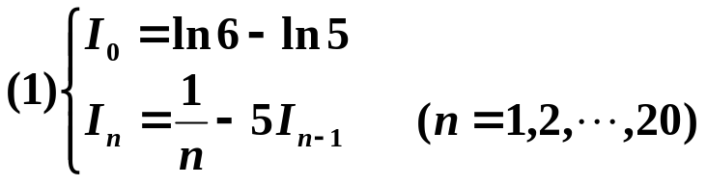
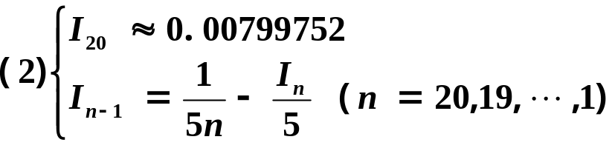
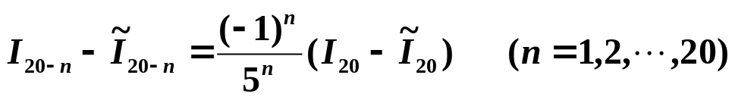
1、要使用数值稳定的算法
[例1.4] 用递推公式求含参定积分当n = 0,1,…,20的值
分析原因发现对算法（1）有误差递推公式
而对算法（2）有误差递推公式
（1）的误差绝对值以 5^{n} 倍增加，而（2）的误差绝对值却以 1/ 5^{n} 倍减少

Slide 32
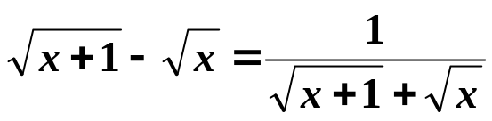
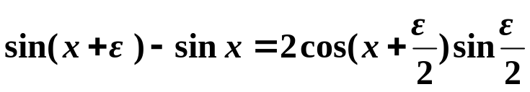
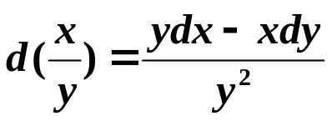
2、尽量多地保留运算结果的有效数字，尤其是中间步骤。
3、防止计算对象的数量级相差太大，以免大 “吃”小。
4、避免用两个相近的数相减，这样会引起有效数字的减少而导致误差增大，解决的办法是用数学方法将相应的计算转化为等价的另一计算式来计算，如：
5、避免用接近于0的数做除数
6、简化计算计算步骤，减少计算量。计算量太大可能导致舍入误差的积累和传播，使最终的计算结果严重失真。

Slide 33
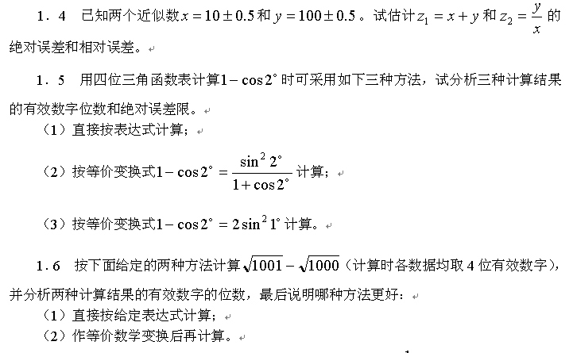
练习题

